Slide 1
Formation Technique ABAP

Slide 2

SAP et SAP ERP

Slide 3
ERP SAP : définition, historique et chiffres
SAP (en anglais : Systems, Applications and Products for data processing et en allemand : System, Anwendungen und Produkte in der Datenverarbeitung) est par abus de langage le nom utilisé pour désigner un ERP développé et commercialisé par l'éditeur de ce produit (SAP AG). SAP a été créée en 1972 à Waldorf (Bavière) par cinq anciens programmeurs d’IBM Allemagne qui ont travaillé pour créer un logiciel standard de gestion des données en temps réel. Le nom exact du progiciel a été plusieurs fois modifié avec l'évolution des versions et des plateformes technologiques :
R/1 puis R/2 (architecture mainframe)
R/3 (apparition de l'architecture client-serveur, versions 2.1 à 4.6C)
R/3 Entreprise (dit aussi version 4.70)
ECC ou ERP Central Component (versions 5.0 puis 6.0)
S/4 HANA (à partir de 2015). Cette version se décline en une version en mode SaaS : S/4 HANA Cloud.

Slide 4
S/4 HANA
En tant que successeur du produit central SAP ECC, SAP S/4HANA a été présenté comme le système ERP intelligent de la nouvelle génération. Grâce aux technologies modernes, la version SaaS est conçue pour aider les entreprises à normaliser leur processus et sauter le pas vers la numérisation.
Tandis que les solutions précédentes de SAP ERP prenaient en charge les bases de données relationnelles les plus fréquentes (Oracle6, de Microsoft et d’IBM), SAP S/4HANA utilise exclusivement la base de données en mémoire SAP Hana, développée par SAP. Ceci permet aux utilisateurs de profiter des meilleurs avantages techniques et d’une performance améliorée.

Slide 5
S/4 HANA
Le « S » dans S4 Hana signifie « simple », le « 4 » fait référence au numéro de génération et le HANA pour la technologie de base de données sous-jacente. . Par rapport au produit central SAP ECC, encore utilisé dans la plupart des entreprises, SAP S/4HANA offre de nombreuses fonctions innovantes qui révolutionnent la cartographie système à partir de zéro. Alors que SAP envisage d’arrêter la maintenance conventionnelle de ses solutions ERP d’ici 2027, de nombreux utilisateurs de SAP ECC prévoient déjà de migrer vers SAP S/4HANA.
Résumé des avantages de S/4 HANA :
Interface améliorée /Performances accrues / Plus de flexibilité
https://www.leanix.net/fr/s4hana/s4hana-definition

Slide 6
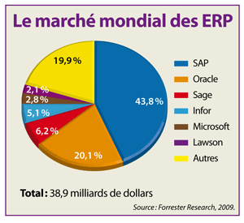
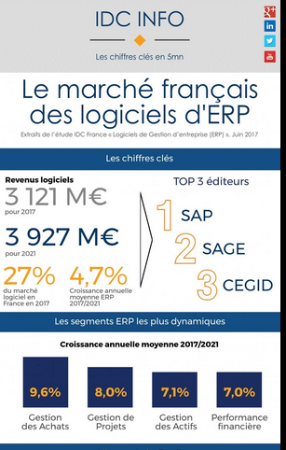
Part de marché
Part de marché des principaux editeurs ERP/PGI en 2009
Ce qui fait de SAP le progiciel le plus utilisé dans le monde et offre donc au langage ABAP une position dominante dans l’informatique de gestion.

Slide 7
L’ERP SAP
Avec 44% du marché en 2007, c'est le premier éditeur mondial de progiciels de gestion d'entreprise et le 4ème éditeur de logiciels avec pour l’ensemble de l’année 2008, un chiffre d’affaires de 11,6 Md€. Avec 12 millions d’utilisateurs, 100 600 installations, et plus de 1 500 partenaires, SAP est le premier fournisseur mondial de logiciels de gestion inter entreprises, et le troisième fournisseur mondial de logiciels.
SAP emploie aujourd’hui plus de 34 000 personnes dans plus de 50 pays.
Cette ERP se compose de différents modules qui couvrent l’ensemble des besoins d’une entreprise: Commercial, Production, Logistique, Finance, Ressources Humaines, Service après vente.
C’est un progiciel qui regroupe l’ensemble des processus autour d’une base de données unique. Il doit prendre en compte automatiquement les dépendances qui existent entre les traitements des fonctions ou processus de ces différents domaines.

Slide 8
Représentation simplifiée de l’architecture SAP
1ère couche : NETWEAVER / C’est la plateforme technique représentant l’Architecture Orientée Service
(SOA en anglais pour Services Oriented Architecture)
2ème couche : La suite utilisée regroupant les services de la solution SAP définis selon le besoin de l’entreprise
3ème couche : Les modules qui sont un sous ensemble indépendant regroupant les fonctionnalités, programmes et base de données

Slide 9
Les options techniques concernant le NetWeaver
SAP NetWeaver Process Integration (PI) : Composant permettant d’améliorer les échanges d’informations entre SAP et des systèmes externes (comme pour les interfaces…)
SAP NetWeaver Business Warehouse (BW) : Outil de reporting et d’analyse des informations SAP et externes. Il permet d’intégrer et de consolider les données de l’entreprise, donc de mettre en avant des décisions stratégiques nécessaires pour une meilleur organisation des flux et des processus
SAP NetWeaver Mobile : Offre aux clients et aux collaborateurs, un accès à SAP grâce à des applications spécialement développées pour les technologies mobiles
SAP NetWeaver Composition Environnement (CE) : Il permet de créer et d’exécuter des applications principalement en Java, consultables via Internet (portal) ou mobile (conjointement avec SAP Mobile)
SAP Enterprise Portal : grâce à un navigateur web, il permet à un utilisateur(collaborateur, client, partenaire…) d’accéder au système SAP après authentification(utilisateur / mot de passe)
SAP Application Server ou SAP Web Application Server (WebAS) : C’est le serveur des applications et serveur web pour SAP. C’est LE composant central de la solution.

Slide 10
Structure de WebAS / SAP Business Suite
C’est l’option NetWeaver utilisée par la quasi-totalité des entreprises. Elle se décompose également en plusieurs suites :
SAP CRM (Customer Relationship Management soit Gestion de la Relation Client) est une solution faite pour la partie commerciale d’une société. Elle met à disposition des équipes de vente, par exemple, un outil permettant de développer et d’entretenir et de mieux gérer les relations avec le client (stratégie commerciale, marketing,…).
SAP SCM (Supply Chain Management : Gestion de la Chaîne Logistique) a pour but d’augmenter la réactivité du traitement et de la demande client (de la planification de la demande à la gestion des stocks) en mettant en place un réseau de distribution rapide.)

Slide 11
Structure de WebAS / SAP Business Suite
SAP SRM (Supplier Relationship Management : Gestion de la Relation Fournisseur) est une solution permettant à l’entreprise d’identifier les fournisseurs potentiel selon leur coût, leur capacité de production, les délais de livraison, la garantie de qualité….afin d’optimiser le processus d’approvisionnement)
SAP PLM (Product Lifecycle Management : traduit par Gestion du cycle de vie des produits) permet de créer et suivre un produit tout au long de sa vie, de sa conception jusqu’à son obsolescence / remplacement. Il définit aussi son mode de fabrication, de distribution, de stockage….
SAP ERP (Enterprise Resource Planning), comme vu dans la section précédente, permet de centraliser toutes les informations des différents départements d’une entreprise. C’est sur cette solution que vous allez apprendre et pratiquer le langage ABAP.

Slide 12
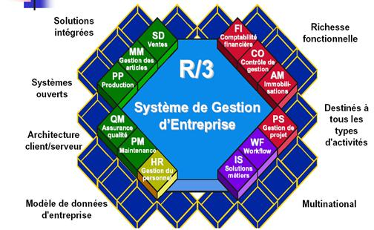
La solution SAP ERP et ses modules
Les modules sont des ensembles d’objets SAP, découpés par domaine fonctionnel. Il est possible de distinguer Trois grandes Familles : Finance, Logistique et Ressources humaines. Des modules dits techniques existent également comme BASIS et évidemment ABAP

Slide 13
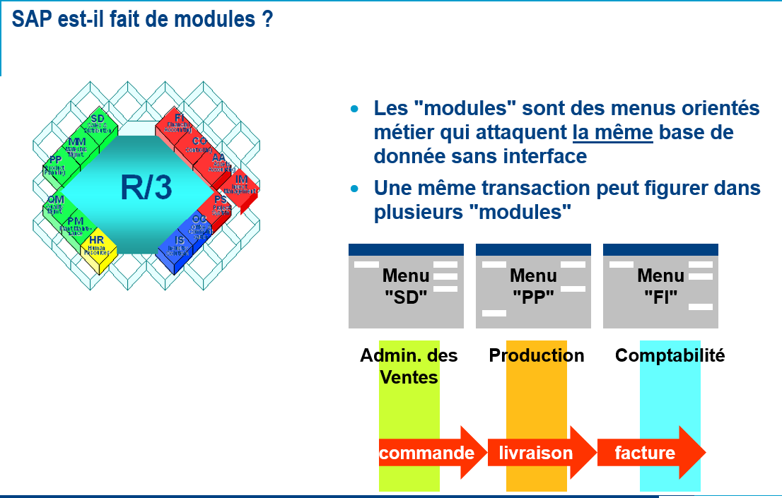
Programmation ABAP

Slide 14
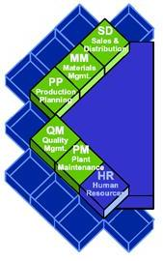
Les modules logistique
La famille logistique rassemble tous les services liés à l’organisation de l’entreprise (transports, ventes, stocks,…) dont l’essentiel des modules sont :
SD: Vente et Distribution (gestion des ventes, expéditions et facturation) MM: Gestion matières (Gestion des approvisionnements et des entrepôts) PP: Gestion de la production (fabrication avec intégration et planification) QM: Gestion de la qualité (Système d’assurance qualité pour la logistique) PM: Gestion de la maintenance (Maintenance des équipements de productions et des services d’entretiens)

Slide 15
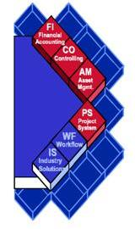
Les modules finance
FI: Gestion financière (Un système financier incluant toute la comptabilité et la trésorerie) CO: Comptabilité analytique (Gestion des centres, des éléments et des coûts incluant l’analyse des profits) AM: Gestion des immobilisations (gestions des investissements) PS: Gestion des projets (Systèmes intégrer pour gérer toutes les fonctions relatives à des projets tel que le planning, les charges et les ressources) EIS: Executive Information System. Consolidation des informations clefs de l’entreprise et aide à la décision.

Slide 16
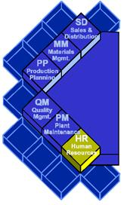
Le module RH
HR: Administration du personnel, des frais de déplacements et des temps Gestion de la paie. Planification de la gestion et des besoins en postes

Slide 17
Les Modules ABAP et BASIS
ABAP : Il regroupe toutes les fonctionnalités / transactions relatives à la programmation et ne concerne donc pas les utilisateurs finaux
BASIS : Il regroupe toutes les fonctions systèmes de SAP (installation d’un serveur SAP, gestion de l’espace mémoire, des bases de données…)
Tous ces modules sont indépendants : ils ont leur propres programmes, tables, fonctions….et agissent comme des fonctionnalités que l’entreprise peut ou non installer.

Slide 18
Exemple d’un système SAP simple
Application Serveur
SD
CO
HR
FI
MM
Base de données ERP
Ce système est composé d’un serveur d’application avec la solution SAP ERP relié à sa propre base de données et quelques modules.

Slide 19
Exemple d’un système SAP plus complexe
Application Serveur
P1
Système externe
SD
CO
HR
SAP SCM
FI
MM
BW
APO
BW
Base de données ERP
Base de données SCM
Base de données BW
Ici le serveur d’application incorpore SAP SCM en plus de SAP ERP. Et deux autres plateformes techniques ont été installées : PI permettant à SAP ERP d’échanger des données avec un système externe (basé sur java ou C++,etc…) et BW pouvant communiquer avec SAP SCM ou SAP ERP. Chaque système utilise sa propre base de données et ce schéma est encore largement utilisé par une majorité d’entreprise.

